Slide 1
DEPARTAMENTO DE CIENCIAS DE LA VIDA Y LA AGRICULTURA
CARRERA DE INGENIERÍA EN BIOTECNOLOGÍA
TRABAJO DE TITULACIÓN, PREVIO A LA OBTENCIÓN DEL TÍTULO DE INGENIERO EN BIOTECNOLOGÍA
“Evaluación de la diversidad genética del género Pythium asociado a enfermedades de raíz de crisantemo (Chrysanthemum sp.) y dalias (Dahlia sp.) mediante secuenciación de la región ITS y de los genes cox I y cox II”
Elaborado por
Carrera López, Daniel Alexis
Director
Ing. Flores Flor, Francisco Javier, PhD.
Codirectora
Koch Kaiser, Alma, M.Sc.
Colaboradores científicos
Garzón, Carla Doménica, PhD.
Proaño Cuenca, María Fernanda, M.Sc.

Slide 2
CONTENIDO
Introducción
Objetivos
Conclusiones
Materiales y métodos
Recomendaciones
Resultados y discusión

Slide 3
CONTENIDO
Introducción
Objetivos
Conclusiones
Materiales y métodos
Recomendaciones
Resultados y discusión

Slide 4
INTRODUCCIÓN
Chrysanthemum sp.
Dahlia sp.
Principales productores
Cuatro mil millones de dólares
> 6 000 productores
Ejemplos de crisantemos (Salazar, 2014)
Ejemplos de dalias (Salazar, 2014)
Septiembre a Diciembre
Navidad y Acción de Gracias
Cultivo exterior
Producción en crecimiento
Floración constante
Exhibiciones y concursos
Cultivo interior
11 millones de euros
(Pappu et al., 2005), (USDA, 2016), (Pizano, 2017)

Slide 5
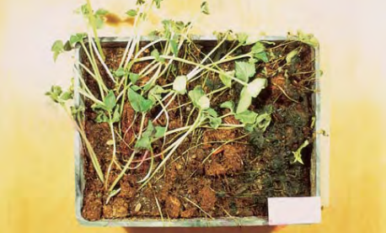
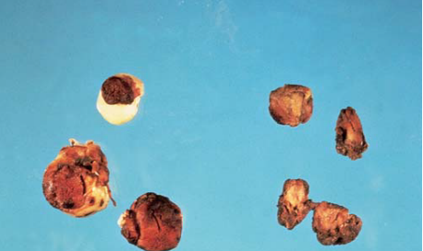
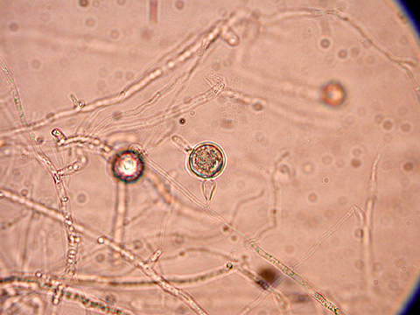
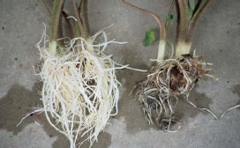
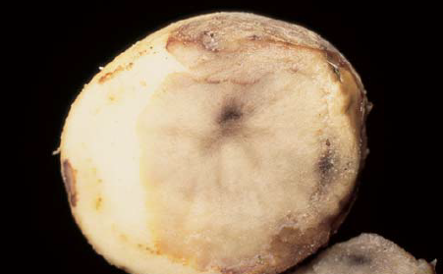
INTRODUCCIÓN
GÉNERO Pythium
A
B
C
D
Enfermedades Pythium spp. A) Marchitez de plántulas. B) Pudrición de semillas. C) Pudrición de raíces. D) Raíces suaves. (Agrios, 2005)
Oogonio de P. irregulare. (Dorrance, et al., 2004)
Oomiceto
Distribución global
> 130 especies
Fitopatógeno importante
Económico
Producción
(Agrios, 2005), (Nzungize et al., 2011), (Long et al., 2012)

Slide 6
INTRODUCCIÓN
GÉNERO Pythium
Control
Químico
Biológico
Cultural
Genético
Identificación morfológica
Especies crípticas o con morfología similar.
Identificación molecular
Resultados confiables
Más información
PCR
Marcadores moleculares
Secuenciación
Bioinformática
Identificación del patógeno
(Garzón et al., 2005), (Namayanja et al., 2014), (Song et al., 2015), (Duan et al., 2019)

Slide 7
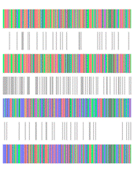
INTRODUCCIÓN
Regiones Barcode
Región ITS
Variabilidad interespecífica
Flanqueada por regiones conservadas
Región ITS (Zhang et al., 2015)
Región COX
Diferenciación especies cercanas
Complejo P. irregulare
Pythium irregulare s.s.
Pythium cryptoirregulare
Pythium cylindrosporum
Identificación biológica de especies
Región COX (Martin et al., 2000)
(Martin et al., 2000), (Herbert et al., 2003), (Garzón et al., 2005)

Slide 8
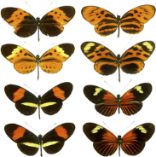
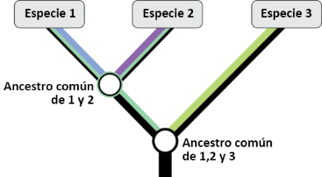
INTRODUCCIÓN
Filogenética
Diversidad genética
Variaciones intra e interpoblacionales
Genética poblacional
Relaciones e historia evolutiva
Diferentes metodologías
(Nei, 1973), (Hudson et al., 1992), (Lio & Goldman, 1998), (Masatoshi & Sudhir, 2000)

Slide 9
CONTENIDO
Introducción
Objetivos
Conclusiones
Materiales y métodos
Recomendaciones
Resultados y discusión

Slide 10
OBJETIVOS
OBJETIVO GENERAL
Evaluar la diversidad genética del género Pythium asociado a enfermedades de raíz de crisantemos (Chrysanthemum sp.) y dalias (Dahlia sp.) mediante secuenciación de la región ITS y de los genes cox I y cox II.

Slide 11
OBJETIVOS
OBJETIVOS ESPECÍFICOS
Identificar las especies de Pythium asociadas a enfermedades de raíz de crisantemos (Chrysanthemum sp.) y dalias (Dahlia sp.) mediante secuenciación de la región ITS y de los genes cox I y cox II.
Reconstruir la filogenia de las especies de Pythium asociadas a enfermedades de raíz de crisantemos y dalias.
Analizar la diversidad genética de la población de Pythium predominante en cultivos de crisantemos y dalias por medio de análisis bioinformáticos y estadísticos.

Slide 12
CONTENIDO
Introducción
Objetivos
Conclusiones
Materiales y métodos
Recomendaciones
Resultados y discusión

Slide 13
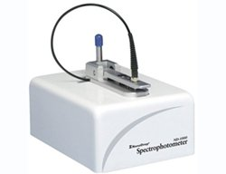
MATERIALES Y MÉTODOS
Muestras analizadas
Extracción de ADN
Cuantificación y dilución
128 aislados del género Pythium (año 2017).
Tres invernaderos de Long Island – Nueva York.
Protocolo CTAB
Homogenización
Lisis celular (CTAB)
Eliminación de debris celular
Precipitación de ADN
Resuspender ADN Buffer TE 1X
Espectrofotometría
Concentración y pureza
Dilución: 25 ng/$μ$L en 20 $μ$L

Slide 14
MATERIALES Y MÉTODOS
Reacción en cadena de la polimerasa (PCR)
Secuenciación
REGIÓN ITS
Gel de agarosa 1% - 95V por 1 hora
Tamaño esperado: 800-1000 pb
T [°C] | Tiempo | Ciclos
95 | 10 min | 1
94 | 1 min | 35
50 | 30 s
72 | 1 min
72 | 10 min | 1

Slide 15
MATERIALES Y MÉTODOS
Reacción en cadena de la polimerasa (PCR)
Secuenciación
GENES COX I Y COX II
Gel de agarosa 1.5% - 95V por 1 hora
Tamaño esperado: ~1000 pb
Complejo P. irregulare
T [°C] | Tiempo | Ciclos
94 | 3 min | 1
94 | 1 min | 30
57.6 | 1 min
72 | 2 min
72 | 10 min | 1

Slide 16
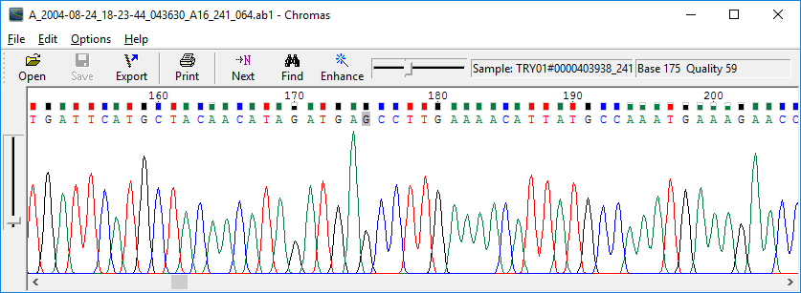
MATERIALES Y MÉTODOS
Reacción en cadena de la polimerasa (PCR)
Secuenciación
AMBAS REGIONES
Reactivos | Volúmenes por reacción ($μ$L)
Agua libre de nucleasas | 8.0
GoTaq® Green Mix | 12.5
Primer Sentido | 1.25
Primer Antisentido | 1.25
ADN (25 ng/$μ$L) | 2.0
Volumen de reacción total | 25.0

Slide 17
MATERIALES Y MÉTODOS
Análisis bioinformático
ENSAMBLAJE DE CONTIGS
ANÁLISIS DE SIMILITUD
Porcentaje de cobertura (>80%)
Porcentaje de identidad (>98%)
Valor-E (~ 0.0)
Contig

Slide 18
MATERIALES Y MÉTODOS
Análisis bioinformático
ALINEAMIENTO MÚLTIPLE
RECONSTRUCCIÓN FILOGENÉTICA
Región ITS y genes cox I y cox II.
Análisis concatenado.
Máxima verosimilitud
Algoritmo ClustalW
Incluyeron secuencias de referencia
Grupos externos: Saprolegnia parasitica y Pythium aphanidermatum
Mejor modelo de sustitución nucleotídica.
Soporte bootstrap 1000 repeticiones.

Slide 19
MATERIALES Y MÉTODOS
Análisis bioinformático
RECONSTRUCCIÓN FILOGENÉTICA
DIVERSIDAD GENÉTICA
Inferencia Bayesiana
Longitud de cadena: 10 millones
Frecuencia de muestreo: cada 1000
Burn-in: 10%
Seleccionar poblaciones de estudio.
Construir archivo NEXUS.
Estimar la diferenciación y flujo génico.

Slide 20
CONTENIDO
Introducción
Objetivos
Conclusiones
Materiales y métodos
Recomendaciones
Resultados y discusión

Slide 21
RESULTADOS Y DISCUSIÓN
EXTRACCIÓN DE ADN
Muestras | Concentración [ng/$μ$L] | Relación 260/280
128 | 70-4900 | 1.73
AMPLIFICACIÓN REGIÓN ITS
 | # aislados
Total amplificados | 128
~ 1000 pb | 96
~800 pb | 28
Cultivo mixto* | 4
*: Descartados análisis posterior
(White et al., 1990)
(W.A.M De Cock & Lévesque, 2004)

Slide 22
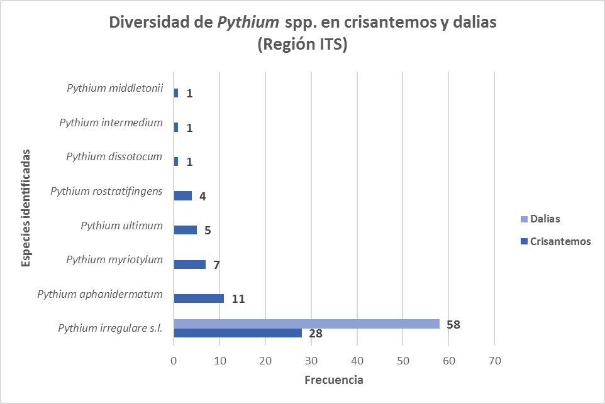
RESULTADOS Y DISCUSIÓN
ANÁLISIS DE SIMILITUD REGIÓN ITS
P. irregulare s.l. (74.14%) y P. aphanidermatum (9.48%).
Región ITS no permite diferenciar al complejo P. irregulare.
Dalias únicamente infectadas con P. irregulare s.l.
12 aislados descartados por baja calidad de secuenciación
Total 116 aislados (58 dalias y 58 crisantemos)
(Garzón et al., 2005), (Lee et al., 2010), (Spies et al., 2011), (Daughtrey, 2005)

Slide 23
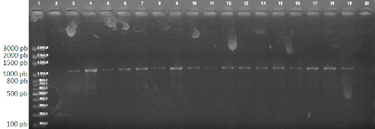
RESULTADOS Y DISCUSIÓN
AMPLIFICACIÓN REGIÓN COX
 | # aislados
Total amplificados | 86
~ 1000 pb | 86
(Martin, 2000)

Slide 24
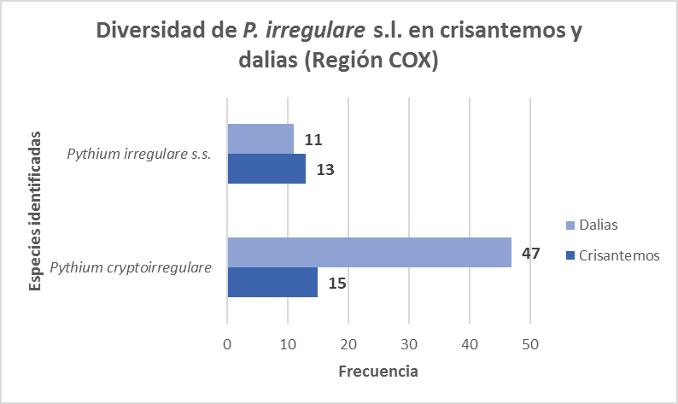
RESULTADOS Y DISCUSIÓN
ANÁLISIS DE SIMILITUD REGIÓN COX
P. cryptoirregulare (72.09%) y P. irregulare s.s (27.91%).
Falta de información en el NCBI.
Resultados no concluyentes
Total 86 aislados (58 dalias y 28 crisantemos)
(Martin, 2000), (Garzón et al., 2005), (Schroeder et al., 2013)

Slide 25
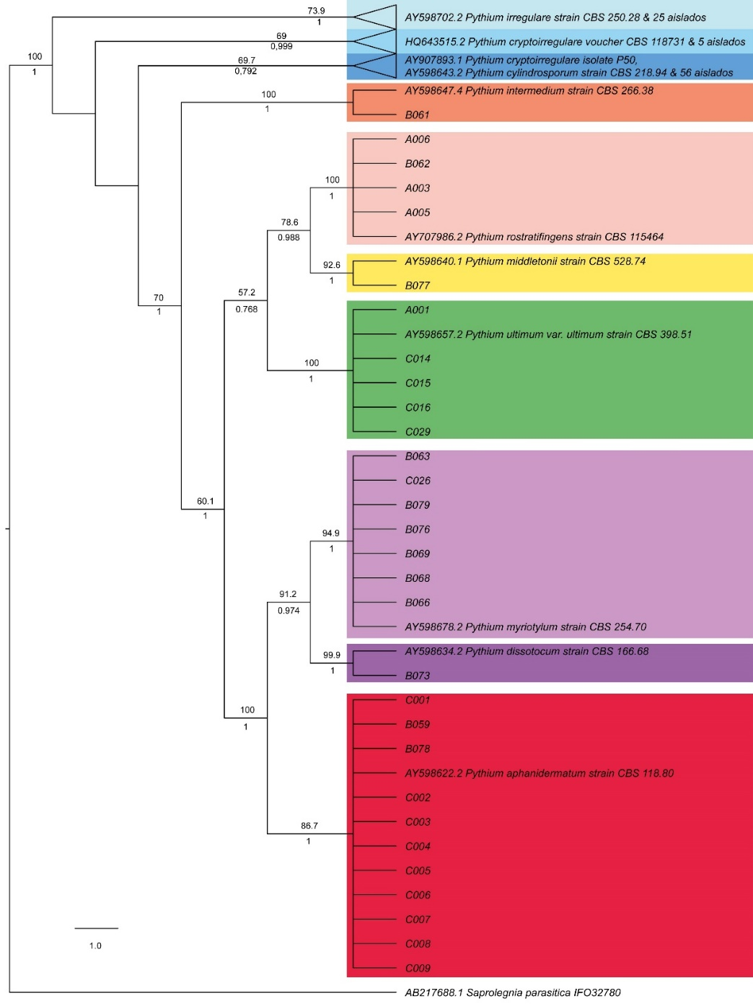
RESULTADOS Y DISCUSIÓN
RECONSTRUCCIÓN FILOGENÉTICA GÉNERO Pythium (REGIÓN ITS)
F
g
Historia evolutiva y también para identificación de organismo a nivel de especie.
E
g
(Raja et al., 2017)
Grupos monofiléticos
I
g
(W.A.M De Cock & Lévesque, 2004), (Uzuhashi et al., 2010)
Congruencia con morfología del esporangio (g: globular, f: filamentoso)
B
f
Ancestro de Pythium spp., esporangio globular
A
f
(W.A.M De Cock & Lévesque, 2004), (Kageyama et al., 2005)

Slide 26
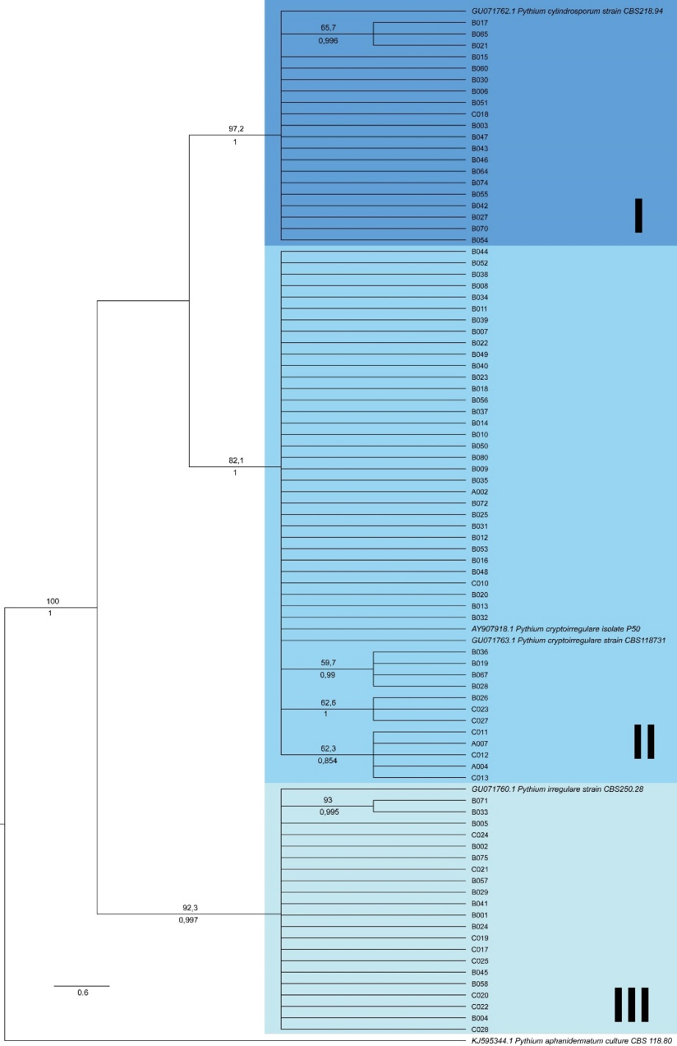
RESULTADOS Y DISCUSIÓN
RECONSTRUCCIÓN FILOGENÉTICA COMPLEJO Pythium irregulare (REGIÓN COX)
Mejor resolución que la Región ITS
(Garzón et al., 2005), (Proaño, 2014)

Slide 27
RESULTADOS Y DISCUSIÓN
RECONSTRUCCIÓN FILOGENÉTICA COMPLEJO Pythium irregulare (REGIÓN COX)
Mejor resolución que la Región ITS
(Garzón et al., 2005), (Proaño, 2014)

Slide 28
RESULTADOS Y DISCUSIÓN
RECONSTRUCCIÓN FILOGENÉTICA COMPLEJO Pythium irregulare (REGIÓN COX)
Mejor resolución que la Región ITS
(Garzón et al., 2005), (Proaño, 2014)

Slide 29
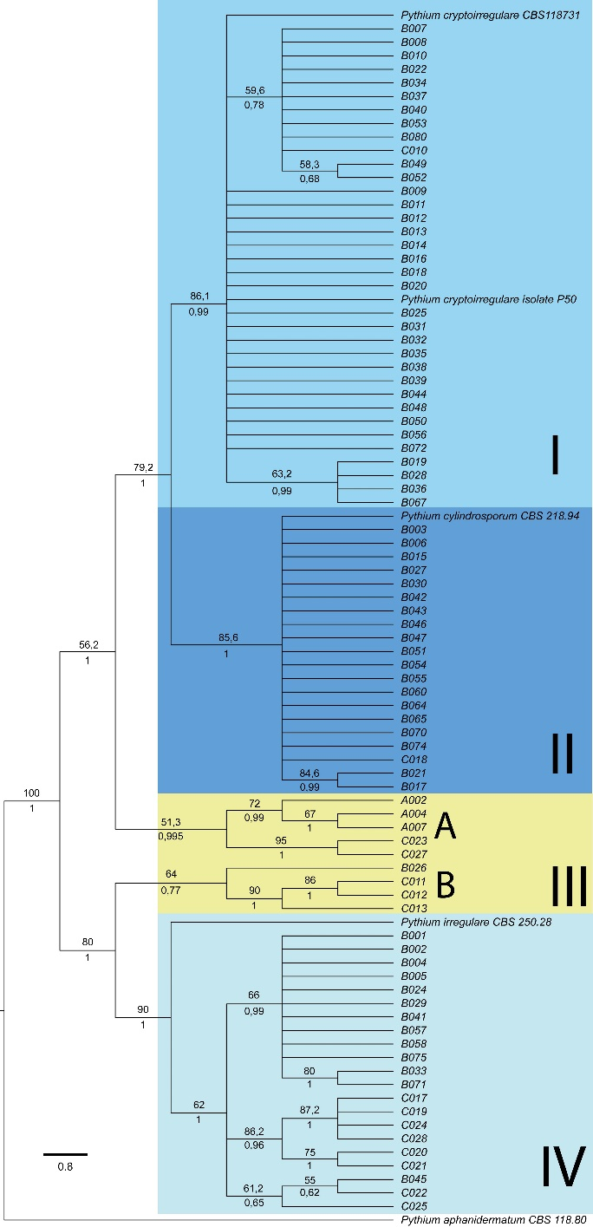
RESULTADOS Y DISCUSIÓN
RECONSTRUCCIÓN FILOGENÉTICA COMPLEJO Pythium irregulare (REGIÓN ITS Y COX)
Análisis multigénico: mejor estadística, precision filogenética y resolución.
(Gadagkar, et al., 2005)
Posibles híbridos: cruce entre especies del complejo P. irregulare
(Villa et al., 2006), (Schroeder et al., 2013)
Coalescencia profunda genes mitocondriales
(Sánchez, A & Castresana, J, 2012)
Politomías en todos los árboles.
(Wright, 1949), (Martin, 2000), (Garzón et al., 2005)
Notes:
Politomia: tres o más taxones surgen de un punto de ramificación. Falta de información, eventos de especiación rápida y reproducción homotálica

Slide 30
RESULTADOS Y DISCUSIÓN
ANÁLISIS DE DIVERSIDAD GÉNICA Pythium irregulare s.l. EN DALIAS Y CRISANTEMOS
Parámetro | Región ITS |  | Región COX
 | Crisantemos | Dalias | Crisantemos | Dalias
Número de secuencias | 28 | 58 | 28 | 58
Número de sitios (sin gaps) | 860 | 860 | 864 | 864
Sitios segregantes | 74 | 45 | 20 | 19
Diversidad nucleotídica | 0.022 | 0.011 | 0.008 | 0.007
Número de haplotipos | 17 | 10 | 10 | 9
Diversidad de haplotipos | 0.937 | 0.606 | 0.852 | 0.691
Estimadores de diferenciación genética
Chi-cuadrado | 46.30 (p-valor 0.0018**) |  | 22.04 (p-valor 0.0241*)
Estimadores de flujo genético
Coeficiente de hibridación, F_{ST} | 0.163 |  | 0.019
Flujo génico, Nm | 1.28 |  | 26.24
(Tajima, 1983), (Hudson et al., 1992), (Xu. 2006), (Fumagalli et al., 2013)

Slide 31
RESULTADOS Y DISCUSIÓN
ANÁLISIS DE DIVERSIDAD GÉNICA DE Pythium irregulare s.l.
Parámetro |  | Región ITS |  |  | Región COX
 |  | PI | PC | PCY | PI | PC | PCY
Número de secuencias |  | 21 | 36 | 20 | 21 | 36 | 20
Número de sitios (sin gaps) |  | 863 | 863 | 863 | 864 | 864 | 864
Sitios segregantes |  | 7 | 4 | 11 | 2 | 2 | 1
Diversidad nucleotídica |  | 0.002 | 0.001 | 0.001 | 3x10⁻⁴ | 3x10⁻⁴ | 3x10⁻⁴
Número de haplotipos |  | 6 | 8 | 2 | 3 | 3 | 2
Diversidad de haplotipos |  | 0.652 | 0.598 | 0.100 | 0.267 | 0.208 | 0.268
Estimadores de diferenciación genética
Chi-cuadrado | 92.94 (p-valor 1x10^{-5*}**) |  |  |  | 154.0 (p-valor 1x10⁻⁴***)
Estimadores de flujo genético
Coeficiente de hibridación, F_{ST} | 0.932 |  |  |  | 0.974
Flujo génico, Nm | 0.02 |  |  |  | 0.01
PI: P. irregulare s.s.; PC: P. cryptoirregulare; PCY: P. cylindrosporum
(Tajima, 1983), (Hudson et al., 1992), (Xu. 2006), (Fumagalli et al., 2013)

Slide 32
CONTENIDO
Introducción
Objetivos
Conclusiones
Materiales y métodos
Recomendaciones
Resultados y discusión

Slide 33
CONCLUSIONES
IDENTIFICACIÓN DE ESPECIES DEL GÉNERO Pythium
La amplificación y secuenciación de la región ITS y COX, permitieron identificar las especies de Pythium asociadas a enfermedades de raíz de crisantemos y dalias; siendo el más común el complejo P. irregulare (74.14%) seguido de P. aphanidermatum (9.48%). Dentro del complejo P. irregulare, la especie con mayor prevalencia fue P. cryptoirregulare (41.86%).
La diversidad de especies de Pythium en crisantemos (ocho especies) fue mayor a las encontradas en dalias (únicamente complejo P. irregulare).
El análisis de la región ITS no permitió diferenciar a los aislados dentro del complejo P. irregulare.
El análisis de similitud de los genes cox I y cox II, arrojó resultados no concluyentes debido a la falta de información de P. cryptoirregulare y P. cylindrosporum en la base de datos del NCBI.

Slide 34
CONCLUSIONES
RECONSTRUCCIÓN DE LA FILOGENIA DEL GÉNERO Pythium
La reconstrucción filogenética del género Pythium usando la región ITS mostró la formación de diez grupos monofiléticos, los cuales se relacionaron con la morfología de su esporangio. Se demostró que el ancestro en común del género Pythium presentaba un esporangio globular.
La reconstrucción filogenética de la región COX mostró la formación de tres grupos, cada uno correspondiente a P. irregulare s.s., P. cryptoirregulare y P. cylindrosporum.
La construcción de un árbol multigénico permitió la identificación de los aislados dentro del complejo P. irregulare y también indicó la existencia de posibles híbridos.

Slide 35
CONCLUSIONES
ANÁLISIS DE LA DIVERSIDAD GENÉTICA DE P. irregulare s.l.
Las especies del complejo P. irregulare en dalias y crisantemos mostraron una estructura poblacional alta y una posibilidad de flujo génico entre cultivos.
Entre las especies del complejo P. irregulare se encontró una estructura poblacional extremadamente alta y aislamiento génico entre poblaciones; confirmando que son especies diferentes entre sí.

Slide 36
CONTENIDO
Introducción
Objetivos
Conclusiones
Materiales y métodos
Recomendaciones
Resultados y discusión

Slide 37
RECOMENDACIONES
Generar alineamientos con otros algoritmos para verificar la topología de los árboles generados en el presente trabajo.
Reconstruir la filogenia del complejo P. irregulare incluyendo una tercera región, preferentemente codificante (gen de la beta-tubulina o el factor de elongación 1-alfa) para aumentar la resolución del análisis.
Emplear secuencias de referencia curadas y secuencias tipo para evitar resultados incongruentes durante el análisis filogenético del género Pythium.

Slide 38
RECOMENDACIONES
Confirmar las posibles especies híbridas, diversidad génica, estructura poblacional y flujo génico; mediante la aplicación de marcadores moleculares como análisis de SSR o AFLP.
Validar la metodología empleada en el actual trabajo con aislados del género Pythium obtenidos en Ecuador a partir de diferentes plantaciones florícolas u ornamentales; con el objetivo de incrementar el conocimiento evolutivo y aportar a la generación de planes de manejo y control fitopatógeno.

Slide 39
AGRADECIMIENTOS
Francisco Javier Flores Flor, PhD.
Director del proyecto
Universidad de las Fuerzas Armadas ESPE - Ecuador
Alma Koch Kaiser, M.Sc.
Codirectora del proyecto
Universidad de las Fuerzas Armadas ESPE - Ecuador
Carla Doménica Garzón, PhD.
Directora del Laboratorio de Patógenos de Suelo
Oklahoma State University – Estados Unidos
María Fernanda Proaño Cuenca, M.Sc.
Ayudante de investigación – Laboratorio de Patógenos de Suelo
Oklahoma State University – Estados Unidos
Margery Daughtrey, M.Sc.
Directora del Centro de Investigación en Horticultura
Cornell University – Estados Unidos
FAMILIA Y AMIGOS
FECHA ÚLTIMA REVISIÓN: 13/12/11
VERSIÓN: 1.0

